Slide 1

Název školy: Základní škola Pomezí, okres Svitavy
Autor: Jiří Svoboda
Název: VY_ 32_INOVACE_0409_Eroze
Téma: Eroze
Číslo projektu: CZ.1.07/1.4.00/21.3496
Datum vytvoření: 10. 9. 2012 | Datum ověření: 22. 11. 2012

Slide 2
ANOTACE
Anotace :
Vkladatel : Jiří Svoboda
Formát : Prezentace Microsoft Office Powerpoint
Výuková prezentace inovativně seznamuje žáky se základními informacemi o erozi na Zemi.
Názorným zpracováním motivuje a aktivizuje žáky.
Poznatky z ověřování : obrazový materiál žákům velmi pomáhá k pochopení probíraného učiva
Způsob použití : datový projektor, interaktivní tabule (plátno) a osobní počítač
Ovládání : kliknutím dojde k animaci textu a obrázků
Zařazení : Základní vzdělávání druhý stupeň » Člověk a příroda – zeměpis 6. ročníku.
Šablona EU peníze školám ZŠ » III/2 Výuka prostřednictvím ICT

Slide 3
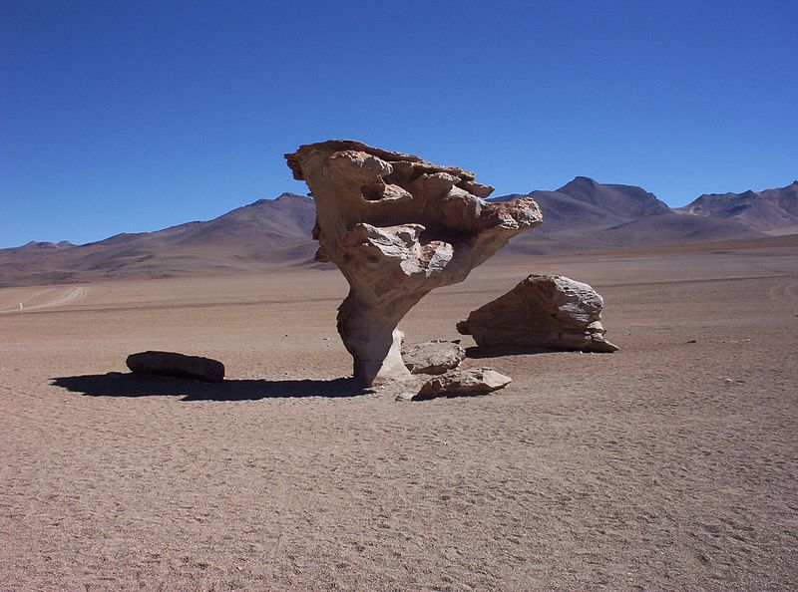
EROZE - ZVĚTRÁVÁNÍ

Slide 4
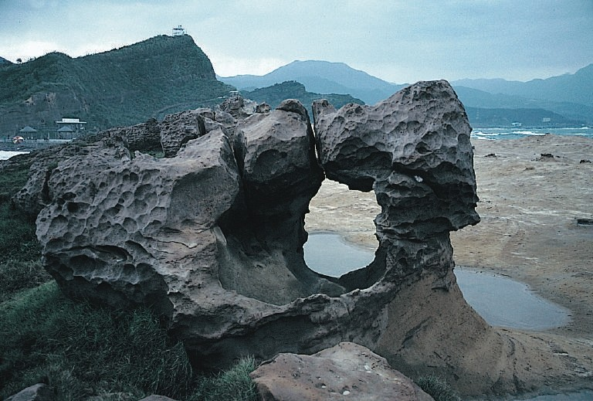

Slide 5
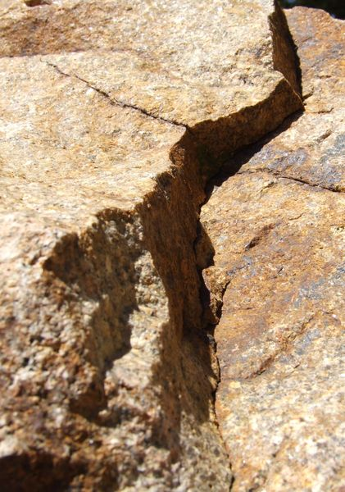

Slide 6
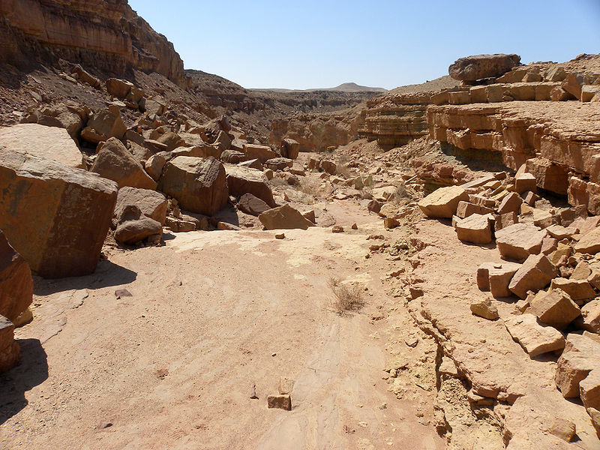

Slide 7
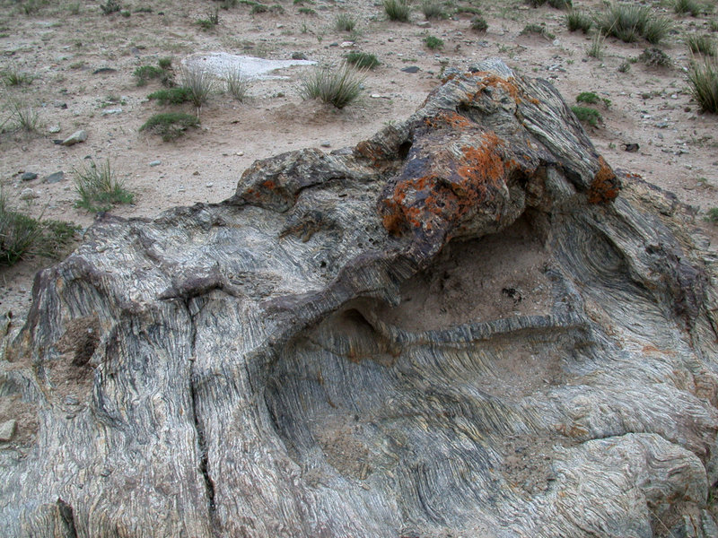

Slide 8
ZÁKLADNÍ INFORMACE
K ZAPAMATOVÁNÍ
EROZE :
je přirozený proces rozrušování objektů na zemském povrchu;
vzniká působením pohybujících se látek - větru, proudící nebo vlnící se vody, ledu, sněhu, pohyblivých zvětralin;
způsobuje ji také střídání teplot, působení ledu, kořenů rostlin, údery blesků;
zvyšuje ji činnost člověka –turistika, stavebnictví, války, zemědělská činnost;
vodní a větrná eroze ohrožuje miliony hektarů zemědělské půdy;
určitý stupeň eroze jako přírodního jevu může být prospěšná ekosystémům.

Slide 9
OPAKOVÁNÍ
OTÁZKA
EROZE JE ?
ODPOVĚĎ :
PROCES ROZRUŠOVÁNÍ OBJEKTŮ NA ZEMI
OTÁZKA
JAKÝ DRUH EROZE NEJVÍCE OHROŽUJE PŮDU?
ODPOVĚĎ :
VĚTRNÁ A VODNÍ EROZE

Slide 10
CITACE
THOMAS WILKEN. wikipedia [online]. [cit. 10.9.2012]. Dostupný na WWW: http://cs.wikipedia.org/wiki/Soubor:Im_Salar_de_Uyuni.jpg
NEZNÁMÝ. wikipedia [online]. [cit. 10.9.2012]. Dostupný na WWW: http://cs.wikipedia.org/wiki/Soubor:YehliuTaiwan-HoneycombWeathering.jpg
SILVERSMITH, Erin. wikipedia [online]. [cit. 10.9.2012]. Dostupný na WWW: http://cs.wikipedia.org/wiki/Soubor:Granite2.jpg
WILSON44691. wikipedia [online]. [cit. 10.9.2012]. Dostupný na WWW: http://cs.wikipedia.org/wiki/Soubor:NegevWadi2009.JPG
NEZNÁMÝ. wikipedia [online]. [cit. 10.9.2012]. Dostupný na WWW: http://cs.wikipedia.org/wiki/Soubor:Wind_erosion.jpg

